Slide 1
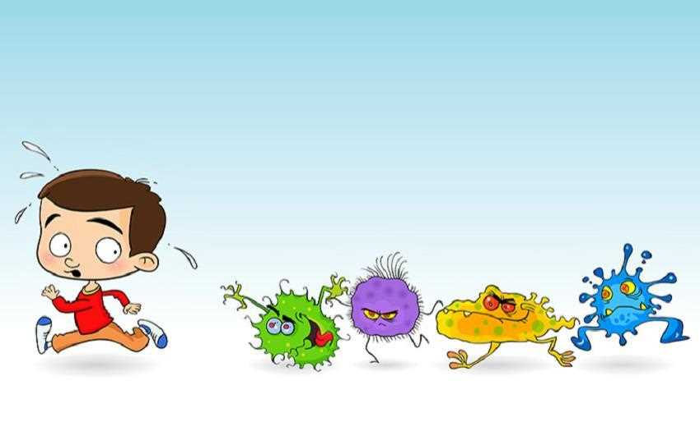
МБДОУ «Детский сад №116»
Кто такие микробы?
Воспитатель:
Жукова Д.С.

Slide 2
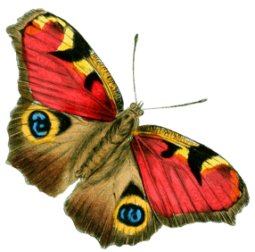

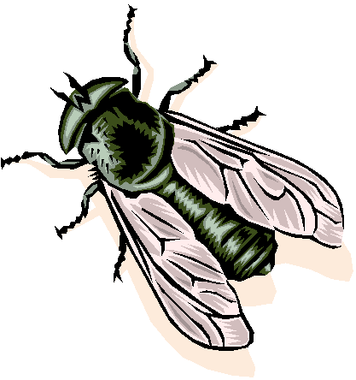
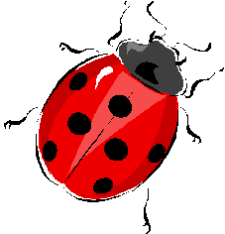
Микробы очень и очень маленькие, меньше самых маленьких насекомых, даже букашка по сравнению с ними огромная, как гора. И вирусы, и бактерии- это всё микробы.

Slide 3

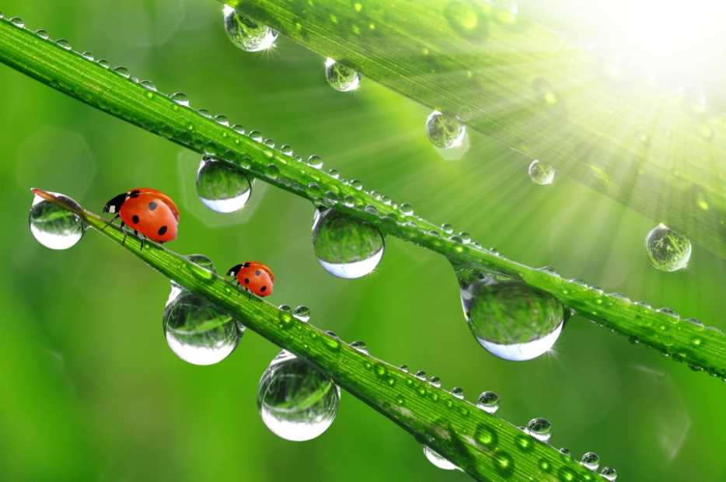
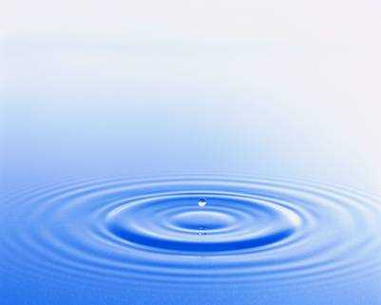

Вот капля воды, посмотри, сколько на ней микробов! Ты ничего не видишь? Правильно, потому что микробы очень маленькие, меньше капельки, и их так просто не разглядеть.

Slide 4
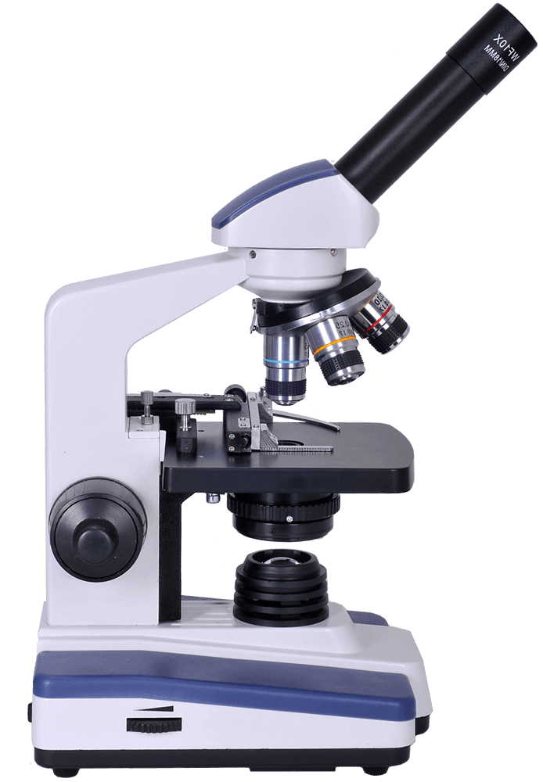
Для того, что бы увидеть микробы, нам нужен специальный прибор – микроскоп, который увеличивает предметы в сотни раз. Мы положили капельку на стекло микроскопа и теперь видим микробы, которые живут в капле воды. Капелька такая маленькая, зато сколько на ней микробов!!!

Slide 5
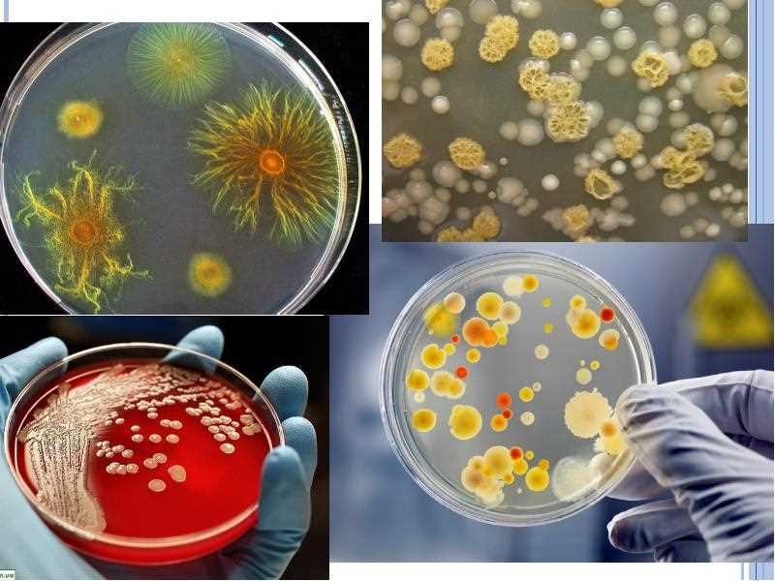

Ребятишки, давайте мы по одному выйдем ко мне и рассмотрим как выглядят разные микробы и бактерии под микроскопом на экране. На что они похожи, форма, предмет, ваша фантазия. (Они похожи на шарики, палочки….)

Slide 6

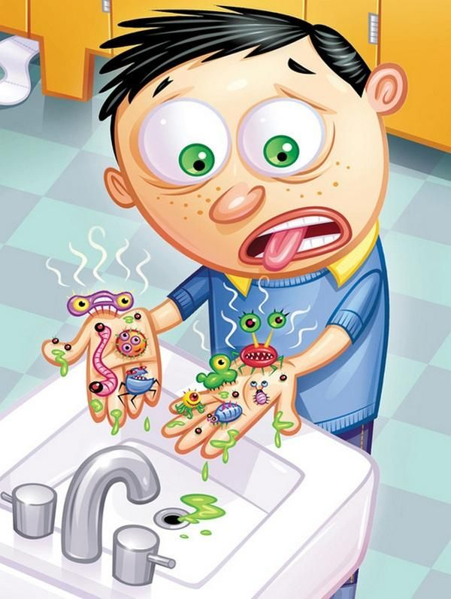
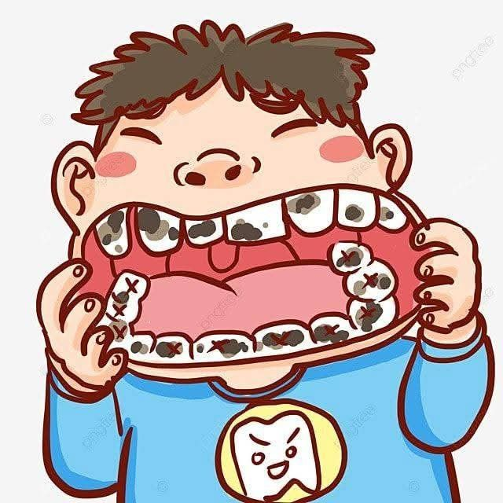
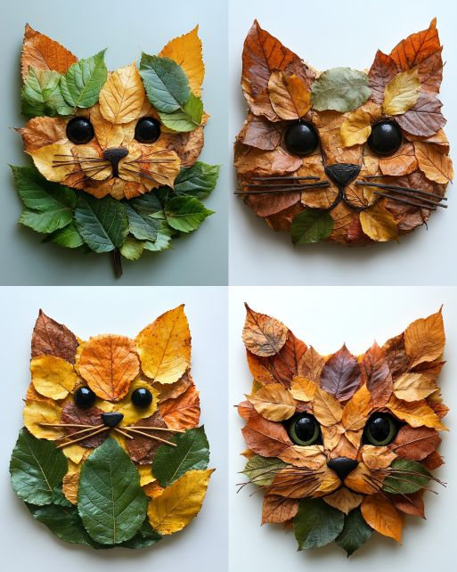
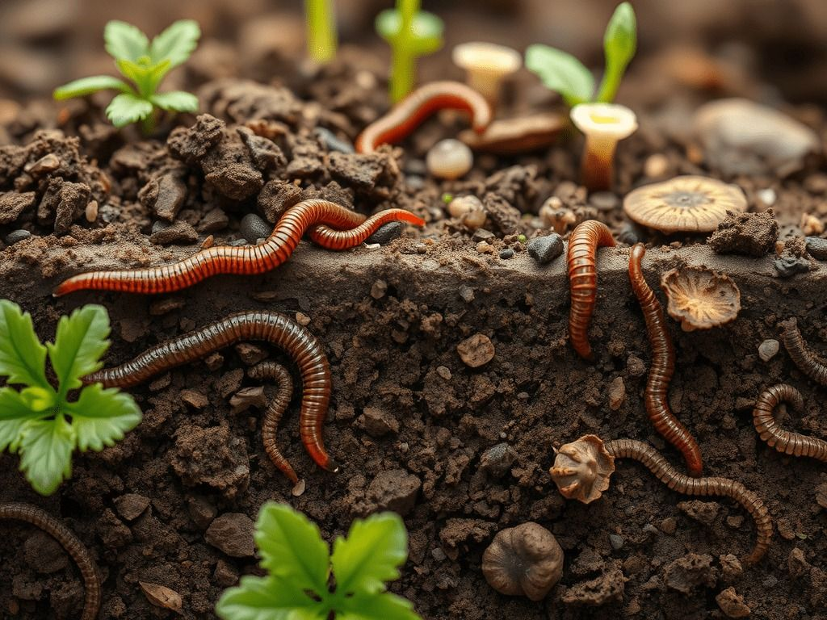
Разные чудовища и злодеи, такие как Кощей Бессмертный и Змей Горыныч, живут не только в сказке, но и в жизни. Только в реальности они очень маленькие. Больше всего на свете они хотят пробраться вовнутрь и стать большими. Лучшее оружие против них — мыло, зубная паста, гигиенические салфетки. А еще прививки и многое другое.

Slide 7
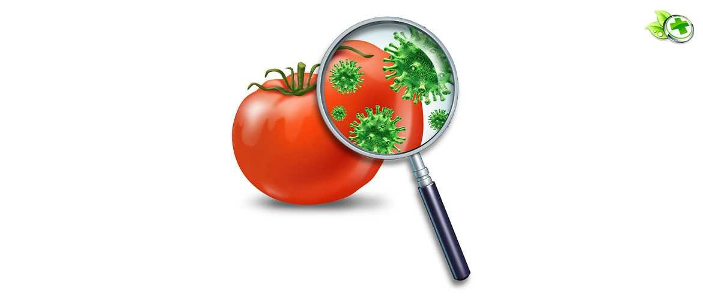
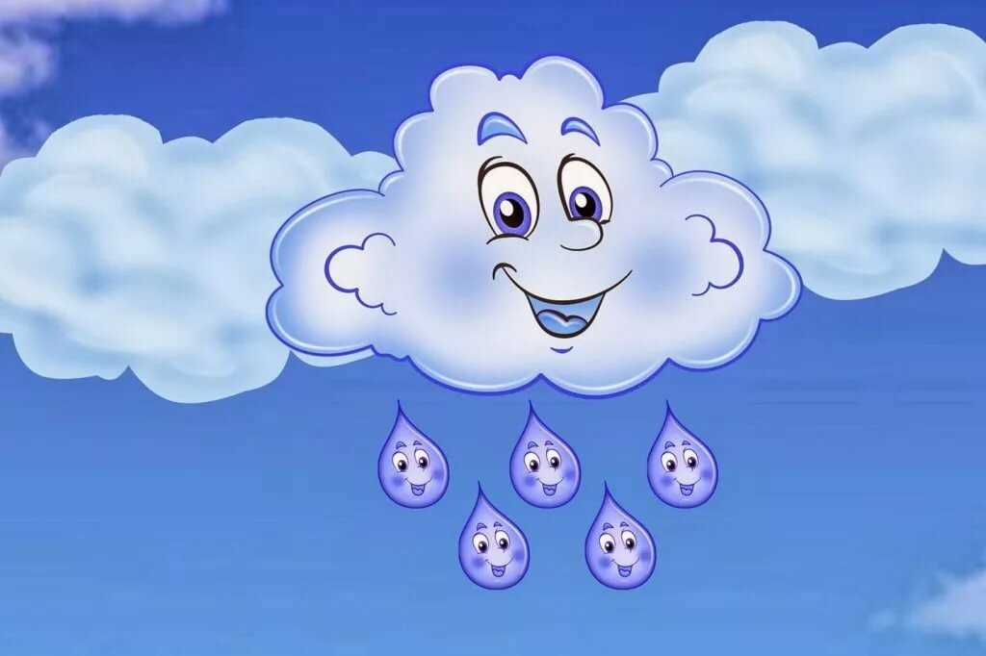
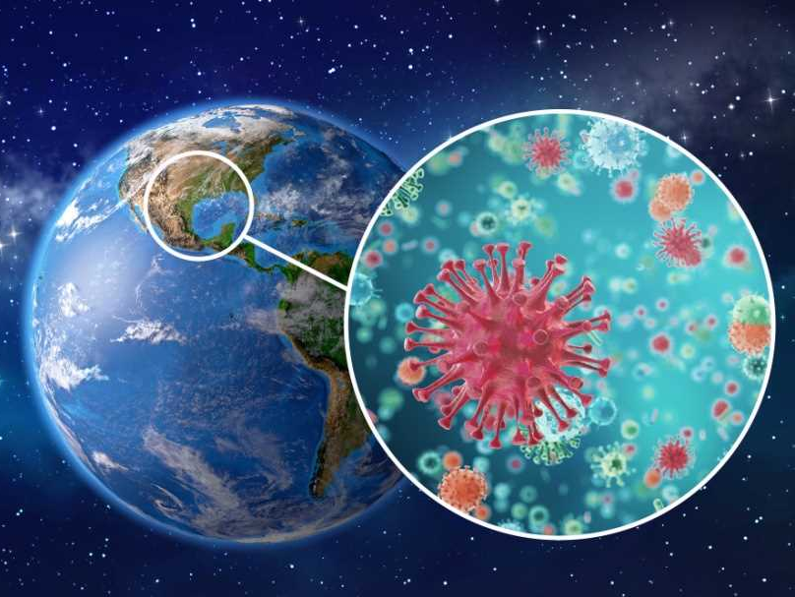
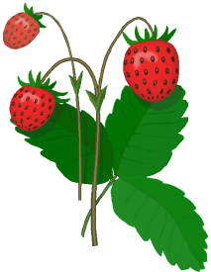
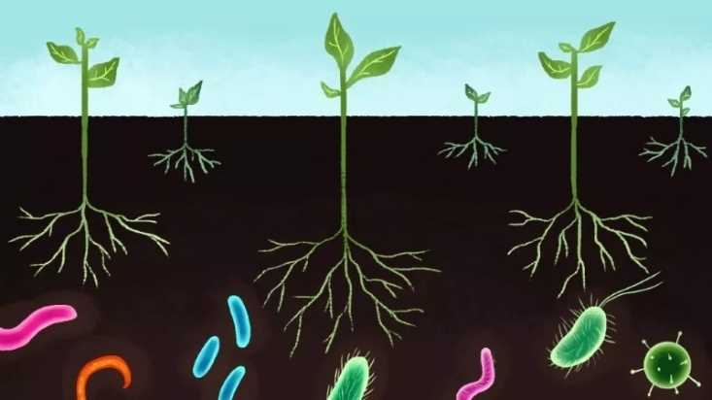
Где живут микробы?
Они находятся везде: в воде, дожде, воздухе, почве, еде. Микробы не погибают даже в космосе. Вредных микробов много на овощах, фруктах и ягодах, которые растут на улице.

Slide 8
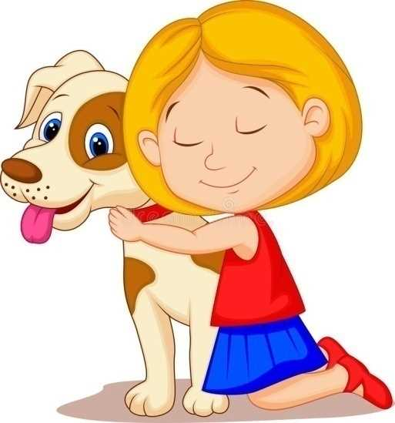
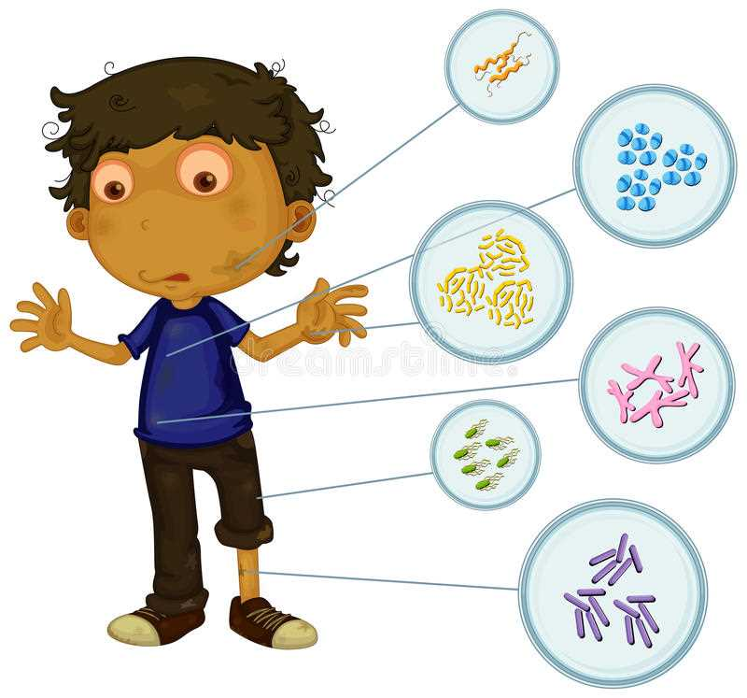
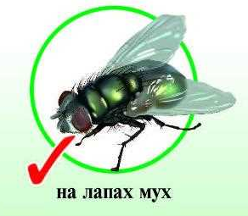
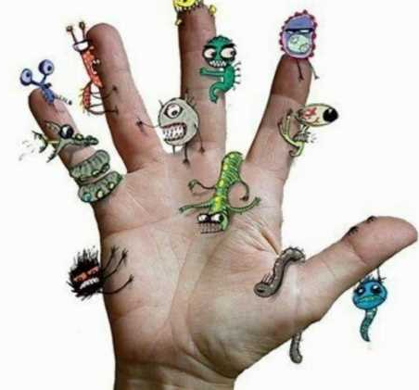
Микробы живут в животных и даже в тебе! На одном кв.сантиметре немытой руки живет несколько миллионов микробов.

Slide 9
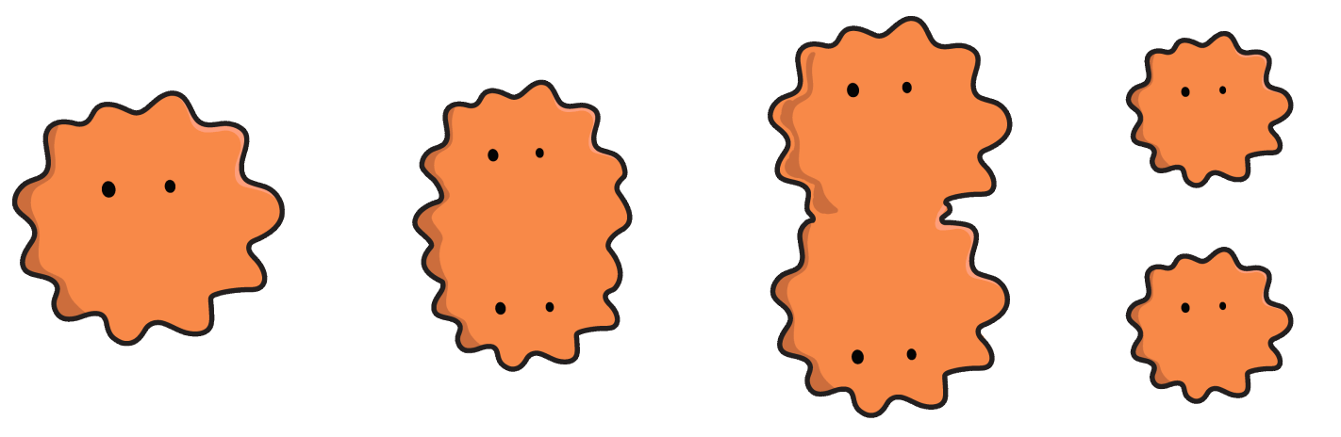

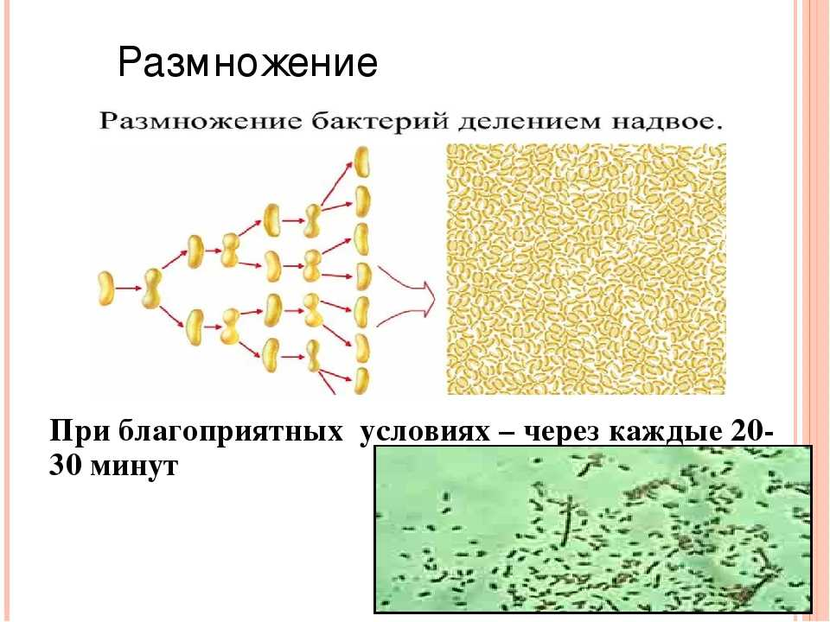
Как размножаются микробы?
При благоприятных условиях микроб начинает делиться пополам. Получилось два новых микроба. Вначале они маленькие . Но они питаются, растут и становятся такими же большими. Они снова разделятся и их станет 4. И эти скоро вырастут, снова разделятся и их станет ещё больше. Иногда количество микробов рядом с человеком резко увеличивается и человек заболевает.

Slide 10
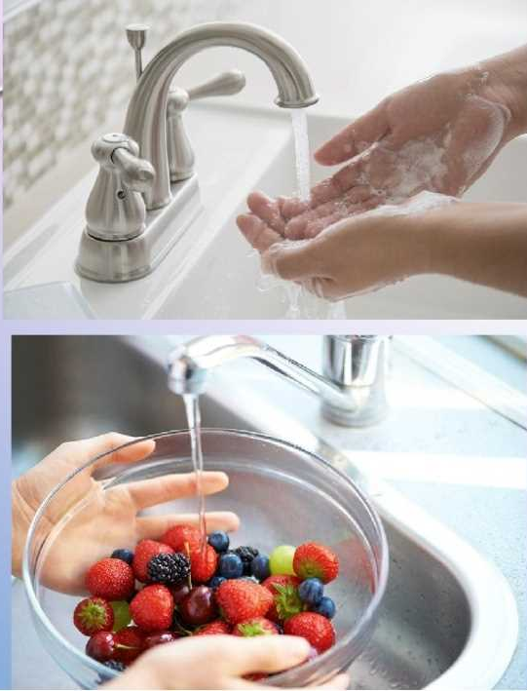
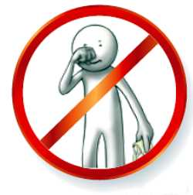
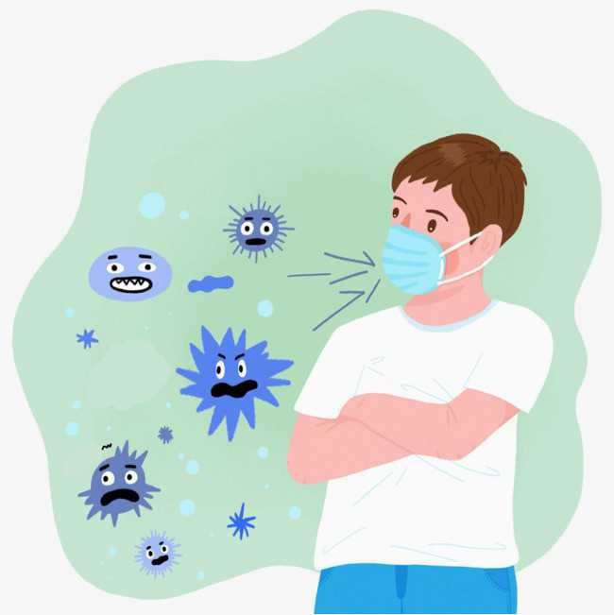


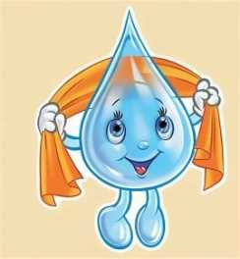
Как защитить себя от микробов ?
Чтоб не попал микроб в глаза,
Лицо не трогай никогда
От простой воды и мыла у микробов тают силы.
Чтоб других не заразить,
маски надо всем носить.
Всем известно: от болезней свежий воздух нам полезен.

Slide 11

Микробы: враги или друзья?
вредные
полезные
Разных видов микробов тысячи, и все они нужны. Микробы бывают как вредные, так и полезные.

Slide 12

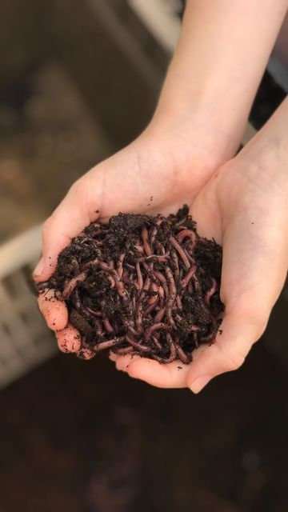
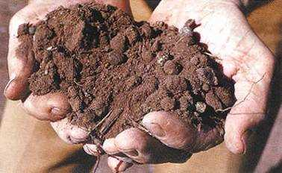
Микробы помогают перегнивать листьям, упавшим на землю, участвуют в образовании полезных ископаемых, поддерживают запасы углекислого газа и кислорода в атмосфере, очищают загрязненные воды. В медицине используются для изготовления витаминов и лекарств.

Slide 13
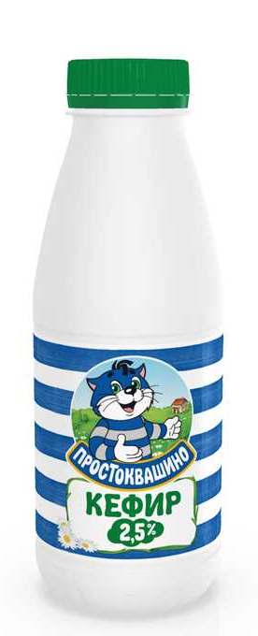

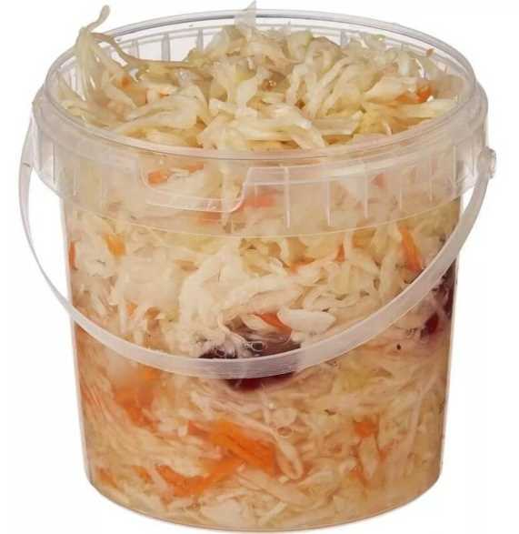
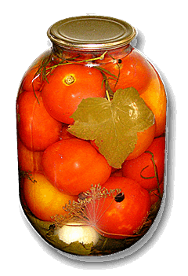
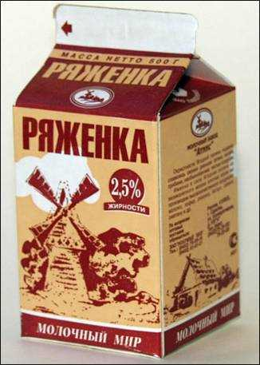
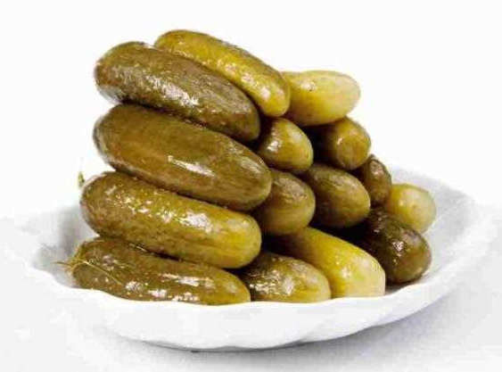
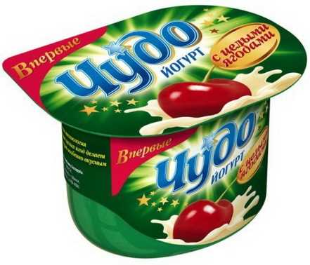
Участвуют в заквашивании капусты и солении огурцов и помидоров
Молочнокислые бактерии участвуют в создании полезных продуктов.

Slide 14
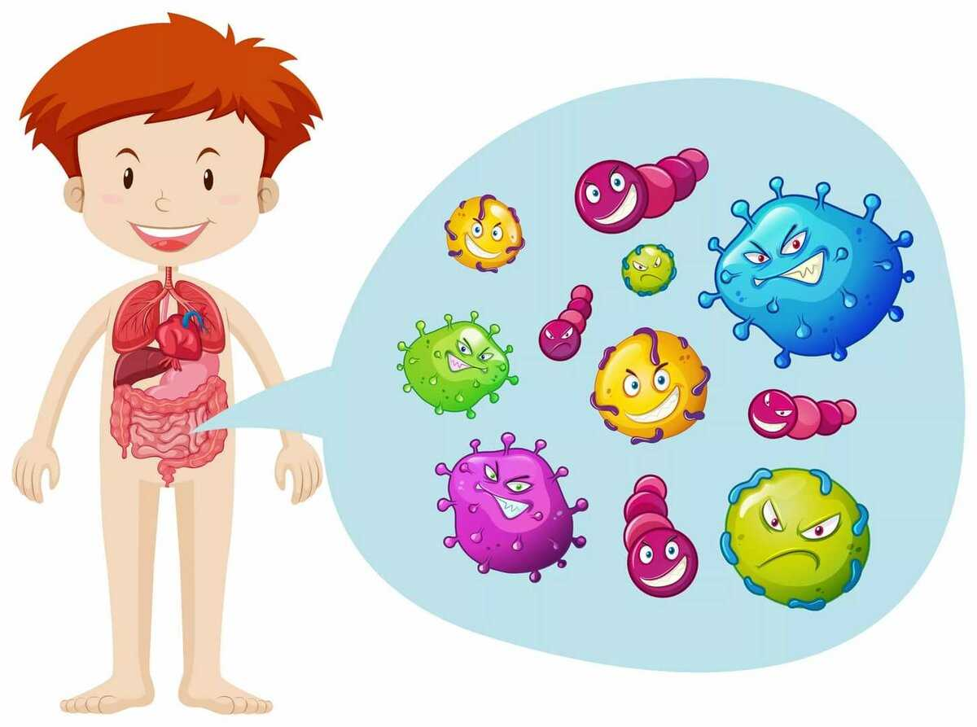
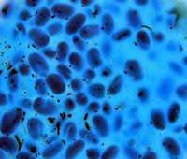

В нашем желудке есть множество кишечных бактерий. Но не бойся, они не страшные, наоборот: одни помогают тебе справиться с пищей (переваривают ее), другие вырабатывают витамины, третьи убивают вредные микробы.

Slide 15

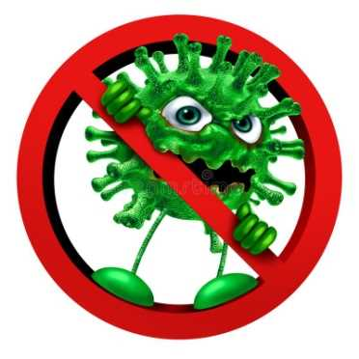
Будем здоровы!

